Slide 1

COMPRENDRE
ET
PRÉVENIR LA lÉGIONELLOSE
ALAIN TRAHAN - H2O Biotech
8 avril 2019

Slide 2
COMPRENDRE ET
PRÉVENIR LA lÉGIONELLOSE
Cette conférence a pour but de démystifier ce qu’est la légionelle dans le milieu de la mécanique du bâtiment. Quelle est sa provenance, comment se développe-t-elle, quels sont les risques associés et les méthodes de prévention. Enfin, il y aura un survol des normes en vigueur et de leurs applications.
Notes:
On m’a demandé de vous faire une presentation pour démystifier la légionelle et l’importance de comprendre son implication dans la mécanique du bâtiment. Et de parler de la legislation au Québec.

Slide 3
Agenda
La température!
DarkSide of Ashrae : Standard 188
Comprendre La Légionelle
La règlementation au Québec
Étude présenté à ASHRAE Atlanta
Les systèmes à risques
Questions?
Notes:
L’agenda que je vous propose est comme suit.
La température et ici je fais une petite parenthèse pour souligner que si vous retenez un point de la presentation d’aujourd’hui, c’est celle-ci, l’Importance de la température de nos systèmes!
De plus, je me suis permis de vous inclure quelques petites pages sur mon implication dans le Darkside d’ASHRAE.
Ensuite, on parlera de la ;égionelle, de la réglementation au Québec.
Puis je vous partagerai quelques pages d’une excellente presentation donné à la convention d’Atlanta cet été et vous allez comprendre rapidement pourquoi j’en parle.
Je suivrai par les systèmes à risque et quelques points importants à considérer dans vos designs.
Et je prendrai vos questions.

Slide 4
La température
La température de développement optimale de la Légionelle est:
Notes:
La page à se souvenir!
Température de développement entre 29C et 43C ou 85F à 110F!

Slide 5
La température
La température de développement optimale de la Légionelle est:
Entre
29ºC et 43ºC
Notes:
La page à se souvenir!
Température de développement entre 29C et 43C ou 85F à 110F!

Slide 6
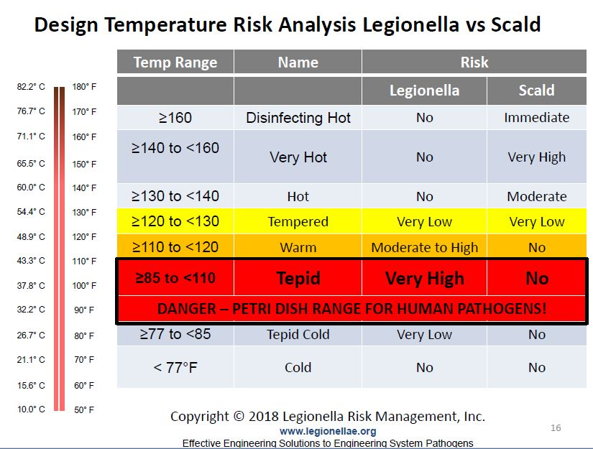
Entre
29ºC et 43ºC
Notes:
Mon ex-confrère sur le comité SSPC188 Tim Keane qui est un expert recherché en Légionelle m’a permis d’utiliser son tableau de temperature.
Il mène un combat depuis quelques années sur les températures parce qu’il dit justement que l’on a développé des temperatures pour éviter les brûlures il y a 30 à 40 ans qui ne tenait pas compte du développement de la Légionelle parce qu’on venait de la découvrir.
On apprend de nouvelles choses sur la Légionelle à chaque 6 mois.
J,explique le tableau

Slide 7

Entre
29ºC et 43ºC

Slide 8
Entre
29ºC et 43ºC

Slide 9
Entre
29ºC et 43ºC
DANGER!
Notes:
En résumé!

Slide 10
ASHRAE
Ce que la majorité d’entre nous connaisse d’ASHRAE est :

Slide 11

ASHRAE
Chapitres et soupers-conferences
Notes:
… ce sont les soupers conferences 8 fois par an et le tournoi de golf organisés par notre chapitre.

Slide 12
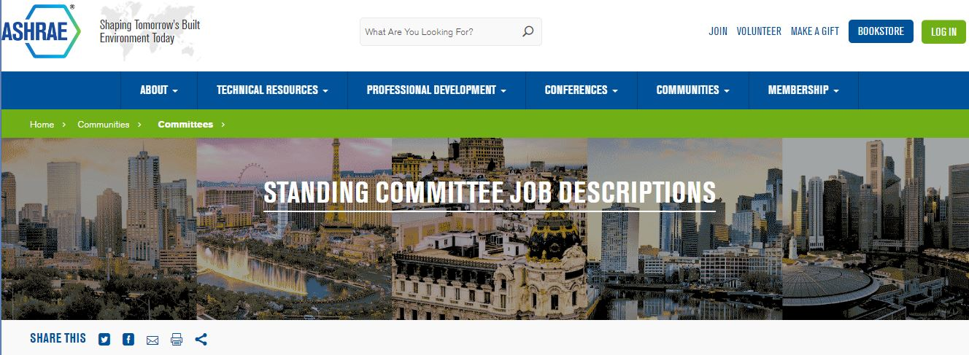
ASHRAE
Chapitres et soupers-conferences
2 Conventions par année
Notes:
Ce que j’ai découvert en juin 2011 lors de la convention qui a eu lieu ici à Montréal était beaucoup plus, Tous les comités…

Slide 13
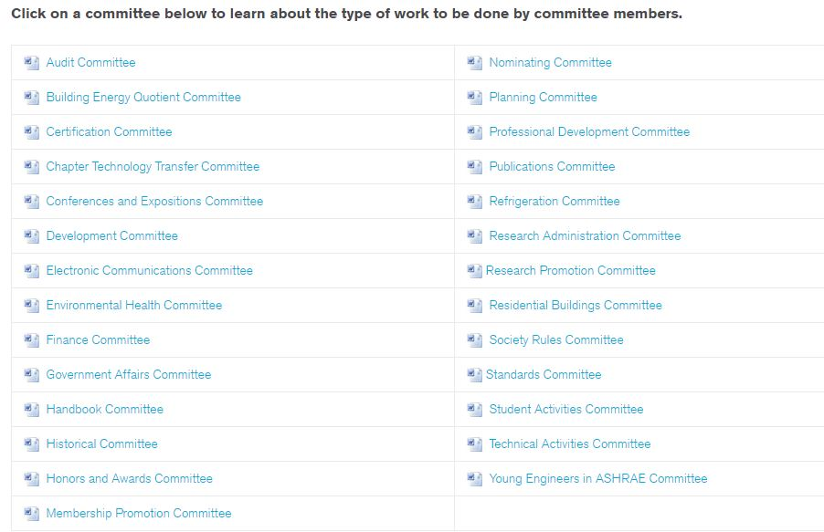
ASHRAE
Chapitres et soupers-conferences
2 Conventions par année
Notes:
… don’t voici la liste …

Slide 14

ASHRAE
Chapitres et soupers-conferences
2 Conventions par année
Notes:
… qu’ASHRAE présente en 4 categories…

Slide 15

ASHRAE
Chapitres et soupers-conferences
2 Conventions par année
Notes:
…. Et si on clique sur le lien technical committees on découvre qu’on peut facilement appliquer pour devenir membre de ceux-ci.

Slide 16
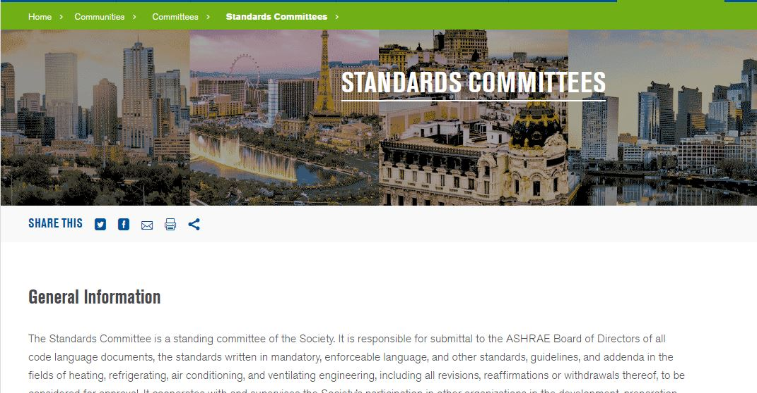
ASHRAE
Chapitres et soupers-conferences
2 Conventions par année
Notes:
Puis il y a les comités qui développent les standards et c’est ainsi…

Slide 17
Darkside of ASHRAE
Depuis la convention de juin 2011 à Montréal,
Je suis un DarkSide D’Ashrae :
  Voting member: SSPC 188 Legionellosis: Risk Management for Building Water Systems
  Voting member: TC3.6 Water Treatment
  Voting member: TC8.6 Cooling Towers
  Corresponding member: TC 6.6 Service water heating systems
Notes:
… que lors d’une presentation il y a quelques années, j’ai découvert que je suis un Darkside d’ASHRAE parce que c’est ainsi qu’on surnomme affectueusement cette partie d’ASHRAE!

Slide 18
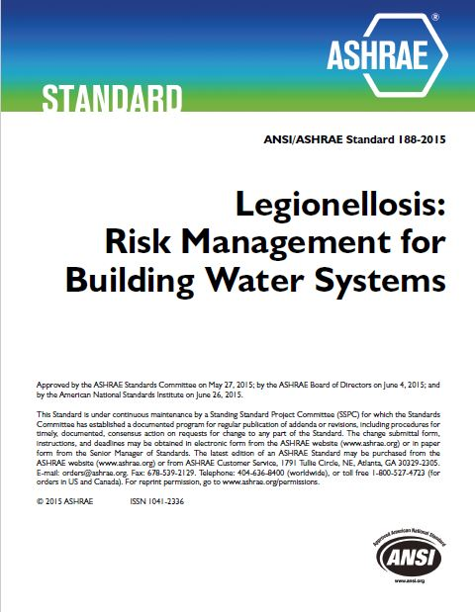
ASHRAE
SPC 188 Legionellosis: Risk Management for Building Water Systems
Standard protocol Commttee 188
30 Juin 2015
Notes:
Et donc en juin 2015

Slide 19
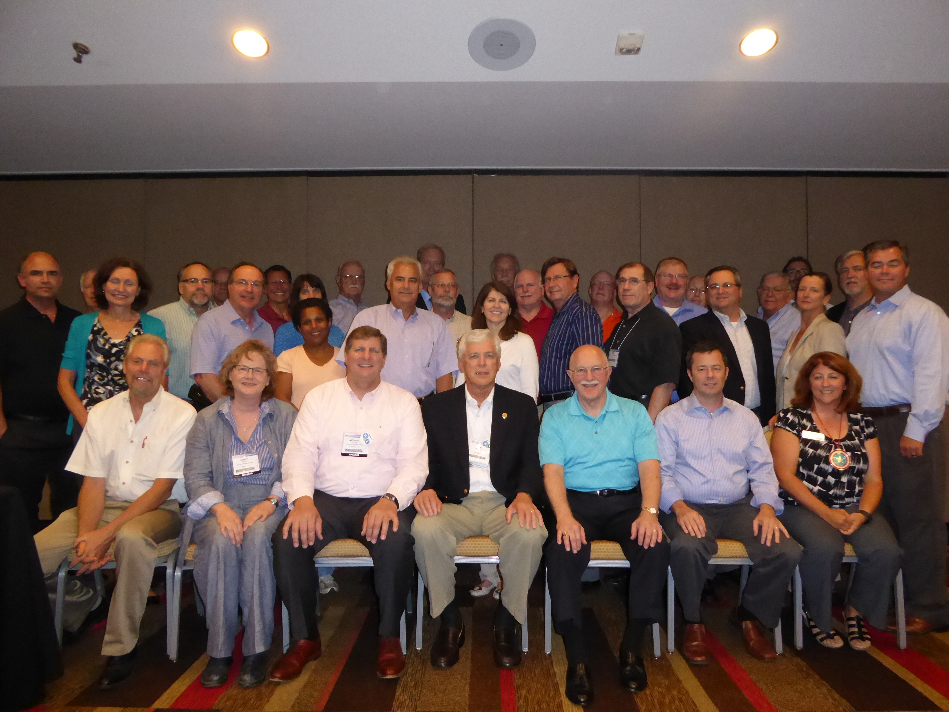
ASHRAE
Standard project Committee 188
30 Juin 2015
Notes:
A émis le Standard 188

Slide 20
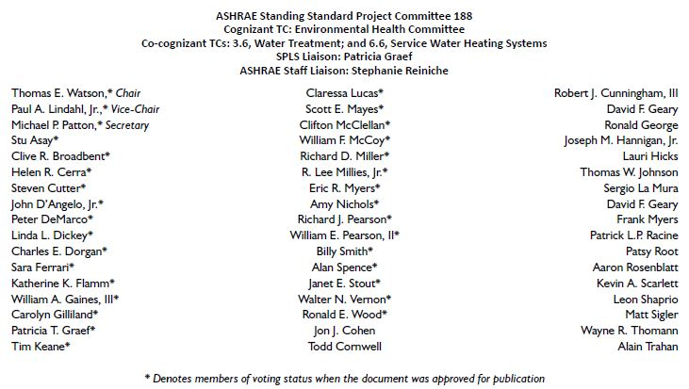
ASHRAE

Slide 21
ASHRAE
Standard protocol Committee 188
30 Juin 2015
Notes:
Et il y a 2 personnes en particulier que je veux souligner, Janet Stout qui est microbiologiste de l’université de Pittsburgh qui a gradué en 1982 losrque les recherches sur la Légionelle débutaient et elle en a fait une vie. Ainsi que Tim Keane dont je vous ai parlé.
Je pourrais vous parler des heures des difficultés rencontrés par un tel comité qui se veut représentatif de la population et developer pour sa protection.

Slide 22
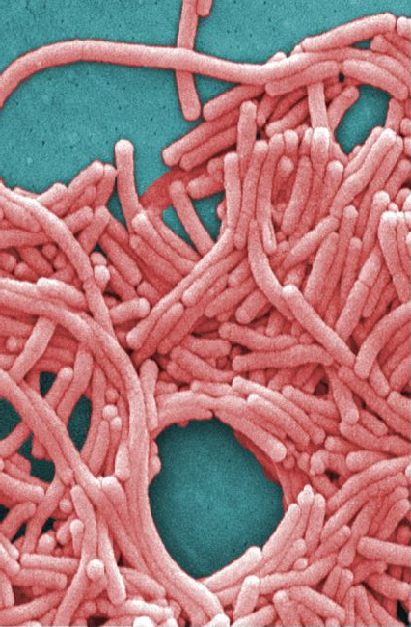
Comprendre la légionelle
en Juillet 1976 lors d’une convention de legionnaire dans un hotel de philadelphie. 182 cas et 29 décès.
Cdc a travaillé pendant plusieurs
mois afin d’identifier la bactérie

Slide 23
Comprendre la légionelle
deux formes cliniques de légionelloses:
  la « maladie du légionnaire » ou Légionellose : pneumonie sévère, manifestations neurologiques, troubles digestifs, insuffisance
  rénale nécessitant un traitement antibiotique ;
  la fièvre de Pontiac : syndrome pseudo-grippal
  bénin à guérison spontanée.

Slide 24
Comprendre la légionelle
66 espèces de légionelles (serogroupes)
L. Pneumophila 15 sous-groupes
L. pneumophila serogroup 1
représente 80% des cas
Bactéries opportunistiques qui peuvent se
cacher dans des amibes, des ciliés,
des moisissures et des nématodes

Slide 25
Comprendre la légionelle
Transmission
  Aspiration de gouttelettes d’eau contaminées
Qui est à risque
  Fumeurs
  Personnes agées
  Immuno-déficientes
  Sous Traitement médical
  Soins intensifs
Notes:
À developer avec pages de Janet et d’Étienne

Slide 26
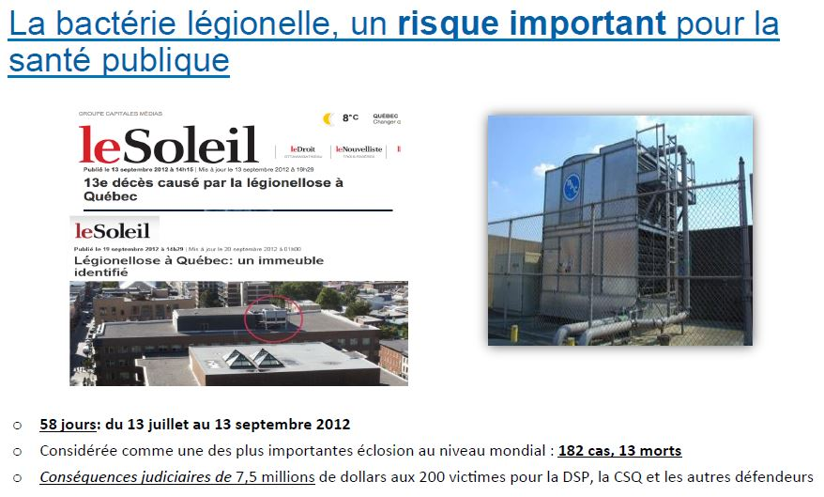

Slide 27
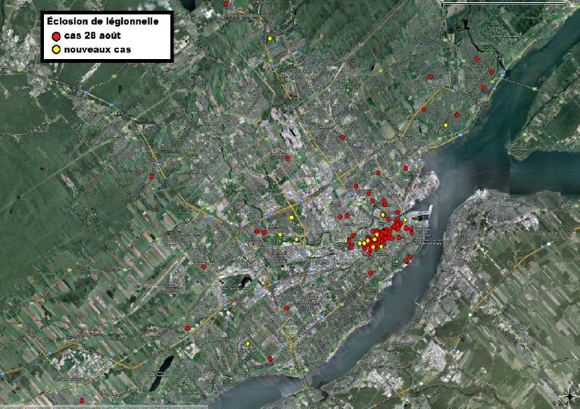

Slide 28
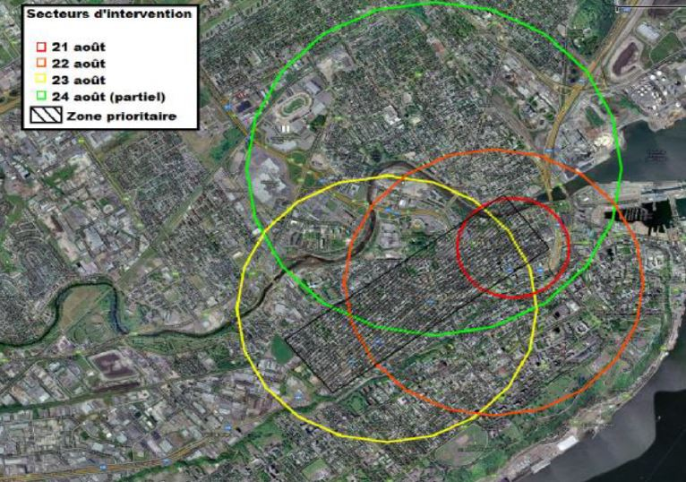

Slide 29
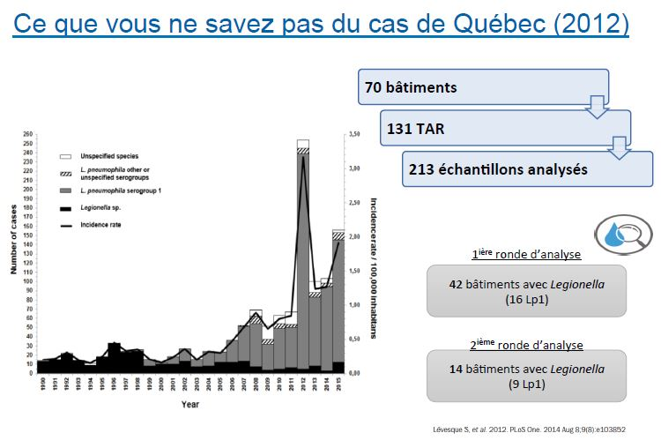

Slide 30
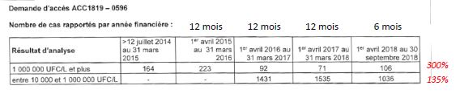
Comprendre le légionelle
Malgré la prise de conscience,
encore du travail à faire
Encore des strategies de suivis à développer

Slide 31

Comprendre le légionelle

Slide 32
Règlementation au Québec
Seule réglementation est celle sur les tours de refroidissement gérée par la Régie du bâtiment du Québec.
Notes:
On passe maintenant à la réglementation.

Slide 33
Règlementation au Québec
Seule réglementation est celle sur les tours de refroidissement gérée par la Régie du bâtiment du Québec.
Et pour les hôpitaux, le CSA 317.1 spécifie les températures des circuits d’eau chaude et identifie la légionelle comme un risque à considérer dans le design
Notes:
On passe maintenant à la réglementation.

Slide 34
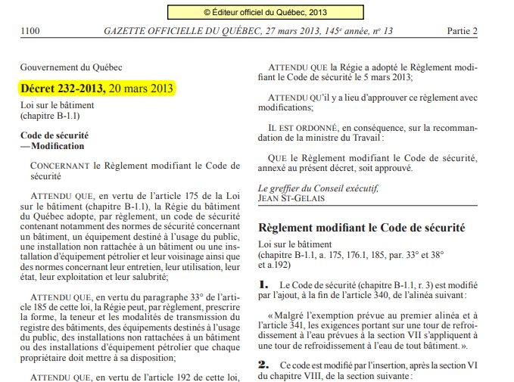
Règlementation au Québec
Régie du bâtiment du Québec
  Mai 2013 par décret
  Les Tours de refroidissement
  Doivent être enregistrées
  Doivent avoir un programme
  d’entretien et de traitement d’eau
  Doivent avoir une documentation
  d’entretien et des réparations

Slide 35
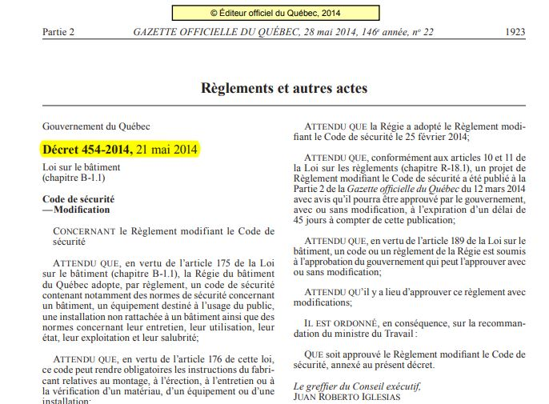
Règlementation au Québec
Régie du bâtiment du Québec
  Mai 2013 par décret
  Les Tours de refroidissement
  Doivent être enregistrées
  Doivent avoir un programme
  d’entretien et de traitement d’eau
  Doivent avoir une documentation
  d’entretien et des réparations
  Juillet 2014 par décret
  Les Tours de refroidissement
  Doivent avoir un test de légionelle
  aux 30 jours
  Tous les résultats positifs doivent être
  rapportés par les laboratoires

Slide 36
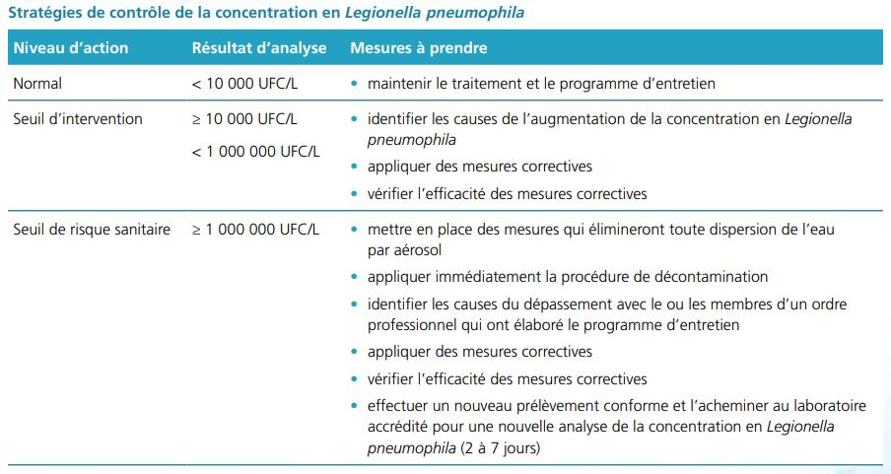
Règlementation au Québec

Slide 37
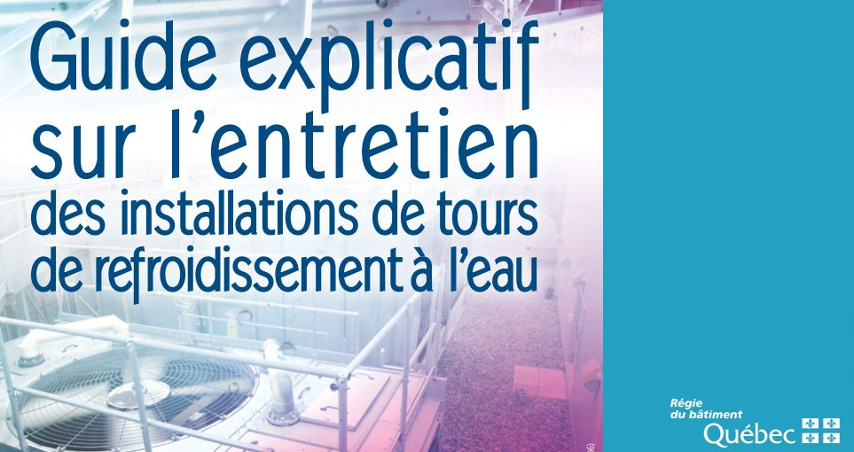
Règlementation au Québec

Slide 38
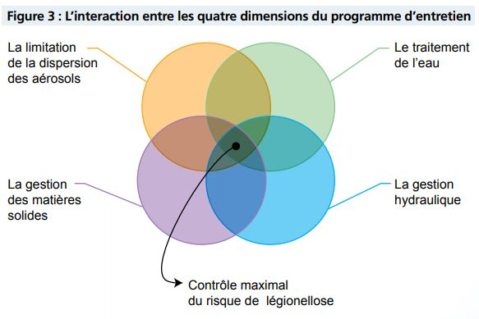
Règlementation au Québec

Slide 39
Étude présenté à Atlanta

Slide 40
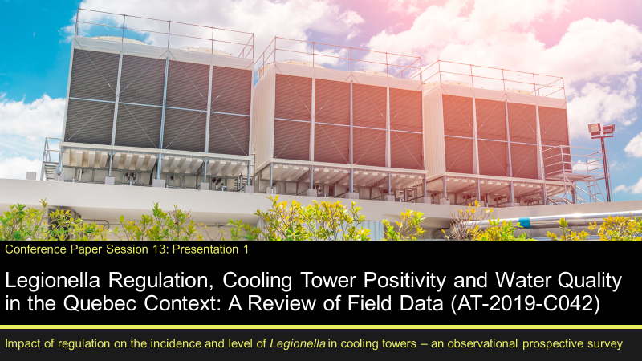
Notes:
Thank you Frank and thank you to the organizing committee. It’s a pleasure to to be here today to share some of our knowledge and experience on such an important topic. Our goal today is to showcase how regulations in the province of Quebec raised the bar on our industry and reduced the level and occurrence of Legionella in cooling towers. As Dr. Cotruvo mentioned yesterday, “we are here to save lives”. Dr Beach also said “we need to change our thinking”. As we go through this presentation, I think we need to keep this mindset. This is not about which technology or widget is best… it’s about changing our mindset.

Slide 41
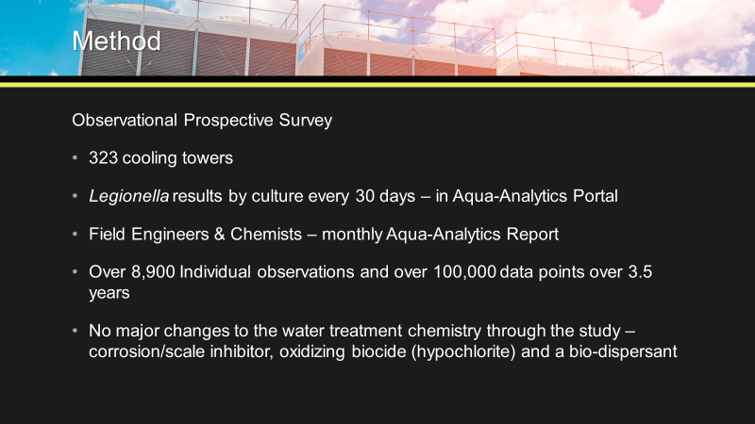
Étude présenter à Atlanta

Slide 42
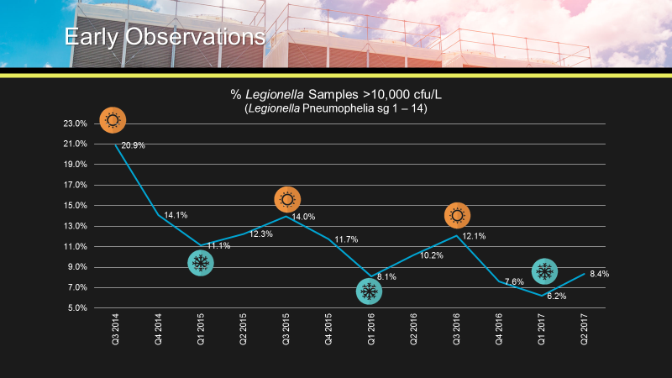
Étude présenter à Atlanta

Slide 43
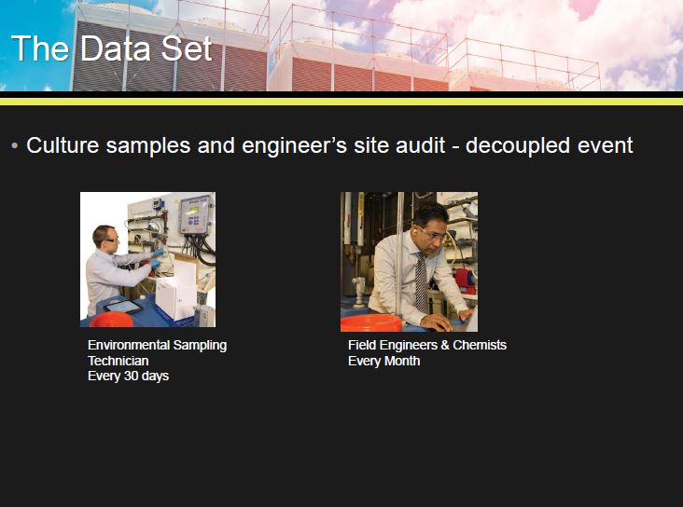
Étude présenter à Atlanta

Slide 44
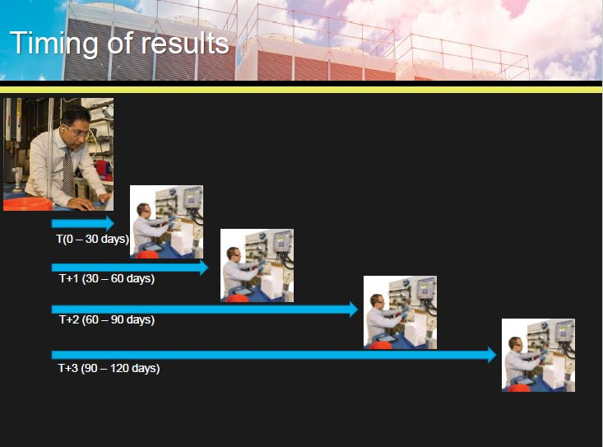
Étude présenter à Atlanta

Slide 45
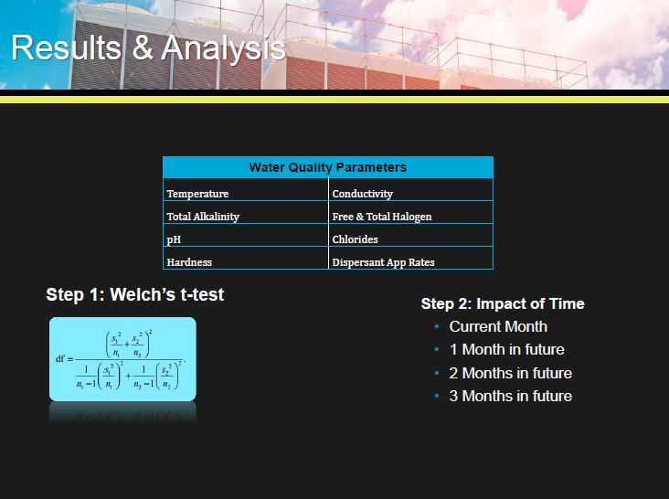
Étude présenter à Atlanta

Slide 46
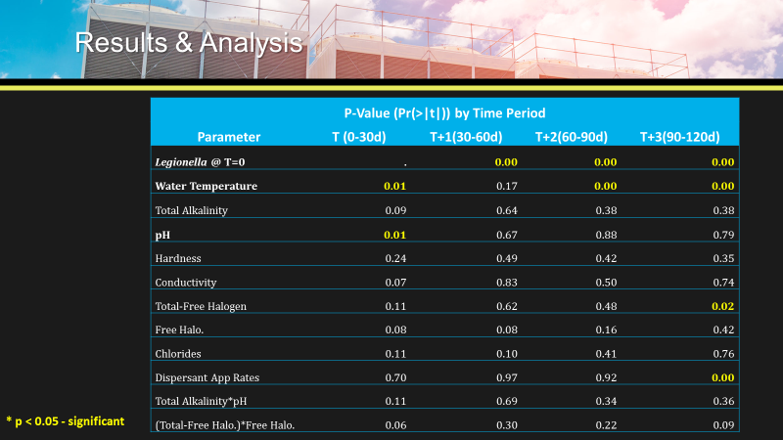
Étude présenter à Atlanta

Slide 47
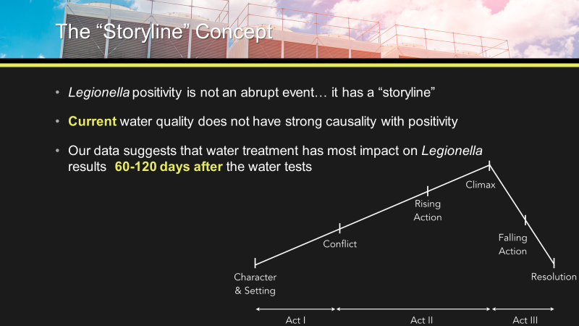
Étude présenter à Atlanta

Slide 48
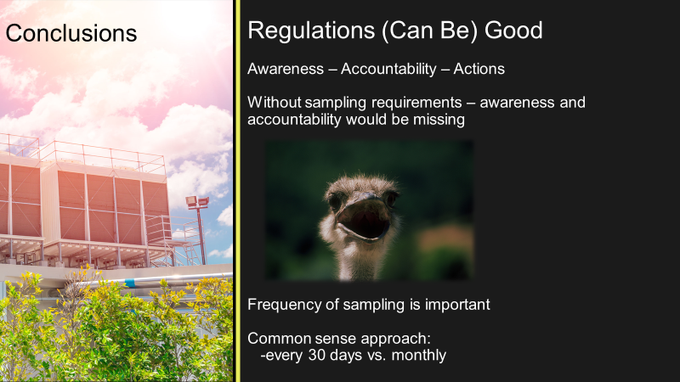
Étude présenter à Atlanta

Slide 49
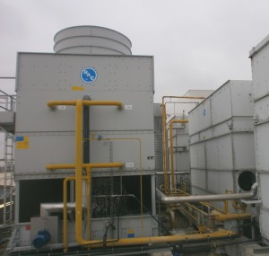
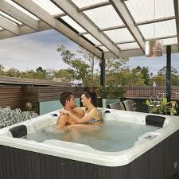
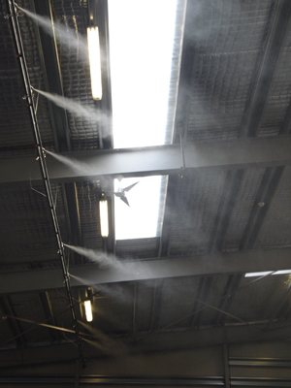

Les Systèmes à risque
Analyses de risques dans tous nos systèmes d’eau
Facteurs de risque: température, dissémination,
présence d’individus à risque
  Circuits d’eau chaude
  Tours de refroidissement
  Spas
  Machines à glace (hôpitaux)
  Vaporisateurs
  Douches et laves-yeux d’urgence
  Fontaines et jeux d’eau

Slide 50
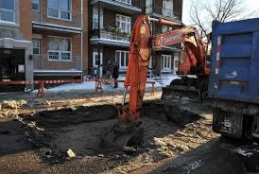
Les Systèmes à risque
Facteurs de risque: température, dissémination, présence d’individus à risque
  Circuits d’eau chaude
  Tours de refroidissement
  Spas
  Machines à glace (hôpitaux)
  Vaporisateurs
  Douches et laves-yeux d’urgence
  Fontaines et jeux d’eau
Un risque grandement négligé est l’interruption de service municipal d’aqueduc du à un bris

Slide 51
Circuits d’eau chaude
Réglementation des hôpitaux exige:
  Chauffe-eau à 60C
  Circulation à 50C
  Distribution à 43C pour éviter les brûlures
Bien noté que les hautes températures détruisent le chlore actif

Slide 52
Circuits d’eau chaude
Entretien des mitigeurs est critiques
Nouvelles technologies dévelopées par la plupart des manufacturiers à suivre de près
  i.e.:
  Soupape à ressorts pour assurer circulation
  Robinets qui assurent un débit fréquent

Slide 53
Circuits d’eau chaude
Systèmes de Traitement d’appoint:
  Ionisation cuivre-argent, injection de chlore,
  dioxide de chlore, chloramine
Décontamination d’urgence:
  Chlore, température, ionisation cuivre-argent,
  h2o2-ag

Slide 54
Tour de refoidissement

Slide 55
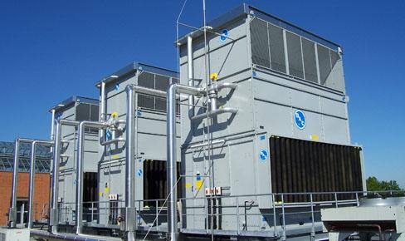
Tour de refroidissement
Quels sont les facteurs favorisant la prolifération et la dispersion de la légionelle?
  La température
  L’abondance de biofilm
  les protozoaires
  La corrosion et l’entartrage
  La stagnation de l’eau
  La concentration de nutriments
  La dispersion des aérosols

Slide 56
Tour de refroidissement
Quels sont les facteurs favorisant la prolifération et la dispersion de la légionelle
  La température
    Design 85F à 95F pour montréal (75F wet bulb)
    Opération 70F à 80F
  La filtration
    Nous sommes en présence d’un laveur d’air

Slide 57
spas
Entretien
Température optimale pour la légionelle
On aspire parfois l’eau

Slide 58
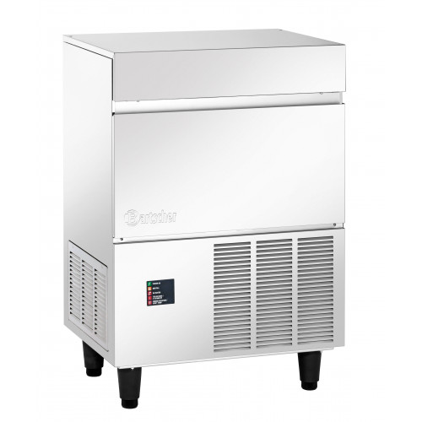
Machines à glace (hôpitaux)
congélateurs dégagent de la chaleur par l’arrière
L’alimentation d’eau se trouve à l’arrière
Dont typiquement un filtre sediment et un au charbon
Température optimale, endroit optimale, source de nourriture donnent une combinaison parfait de développement
ET
Patients à risque sucent et aspirent la glace

Slide 59
vaporisateurs
Entretien des réservoirs d’eau
Vaporisateurs pour
climatisation ou
humidification

Slide 60
Douches et lave-yeux d’urgence
Entretien par circulation
fréquente est primordial

Slide 61
Fontaines et jeux d’eau
Entretien et injection de biocide fréquent
Surveillance de la temperature
Suivi périodique documenté

Slide 62
Questions?
Merci!
Alain trahan
atrahan@h2obiotech.com

